Slide 1
UNIVERSITA’ DEGLI STUDI DI TRIESTE
DIPARTIMENTO DI STUDI UMANISTICI
SERVIZIO SOCIALE, POLITICHE SOCIALI, PROGRAMMAZIONE E GESTIONE DEI SERVIZI
CORSO DI TEORIE DEL SERVIZIO SOCIALE E POLITICHE SOCIALI
LA RIVISTA DELLE POLITICHE SOCIALI/ Italian Journal of Social Policy, 1/2017 Pag. 80 -160
Studente
Claudio Stornello
A.A. 2018 - 2019

Slide 2
Servizio sociale e lotta alla povertà infantile
Il contesto e l’indagine
Caratteristiche dei bambini
Cinzia Canali, Elisabetta Neve, Tiziano Vecchiato
Cambiare prospettiva? Politiche sociali e servizio sociale di comunità.
Elena Allegri
Politiche di attivazione e ruolo delle professioni sociali in Italia.
Urban Nothdurfter
Politiche abitative pubbliche e welfare locale: nuove sfide per il servizio sociale
Carla Moretti
Politiche, servizi e migranti: questioni aperte sull’immigrazione.
Roberta Teresa Di Rosa
Il servizio sociale e la tutela minorile. Linee di mutamento e interrogativi aperti.
Teresa Bertotti
La segnalazione e l’accesso ai servizi
Cosa potrebbe aiutare il bambino ma il servizio non è in grado do affrontare
La formazione continua aiuta ad affrontare la povertà infantile ?

Slide 3


Cambiare prospettiva? Politiche sociali e servizio sociale di comunità
Processi di rerefazione del welfare
Servizio sociale di comunità
Collegare assistenza e la cura formale con informale
Aumento impegno nel settore pubblico
Aumento del volontariato nella organizzazione di risposte
Ridurre la spesa pubblica per il settore sociale
Mediazione tra logiche di consenso e meccanismi redistributivi
Sfida welfare: maggiore responsabilità di risposta alle domande sociali e diminuzione delle risorse
Attivazione e partecipazione dal basso
Non sostitutivo rispetto alle istituzioni pubbliche
Integrazione fra soggetti privati in modo complementare
Criticità
La ricerca di nuovi orizzonti
Senso di appartenenza
Dimensione territoriale
Costruzione di assetti organizzativi tra pubblico e privato
Trasformazioni socio-demografiche
Crisi finanziaria/economica italiana
Modello diamante del Welfare
Ritiro comunità locale/lavoro
Ripercussioni di trasformazioni sulle organizzazioni
Dimensione territoriale
Dimensione territoriale
Cambiare prospettiva

Slide 4



POLITICHE DI ATTIVAZIONE E RUOLO DELLE PROFESSIONI SOCIALI IN ITALIA
Gli operatori sociali come policy actors in prima linea
Pratiche di attivazione
Multidimensionalità
Il caso italiano
Politica sociale e servizio sociale: ragioni di un dialogo
Politiche sociali
Servizio sociale
Discrezionalità
mediazione
negoziazione
Nuovi scenari di attivazione in divenire

Slide 5
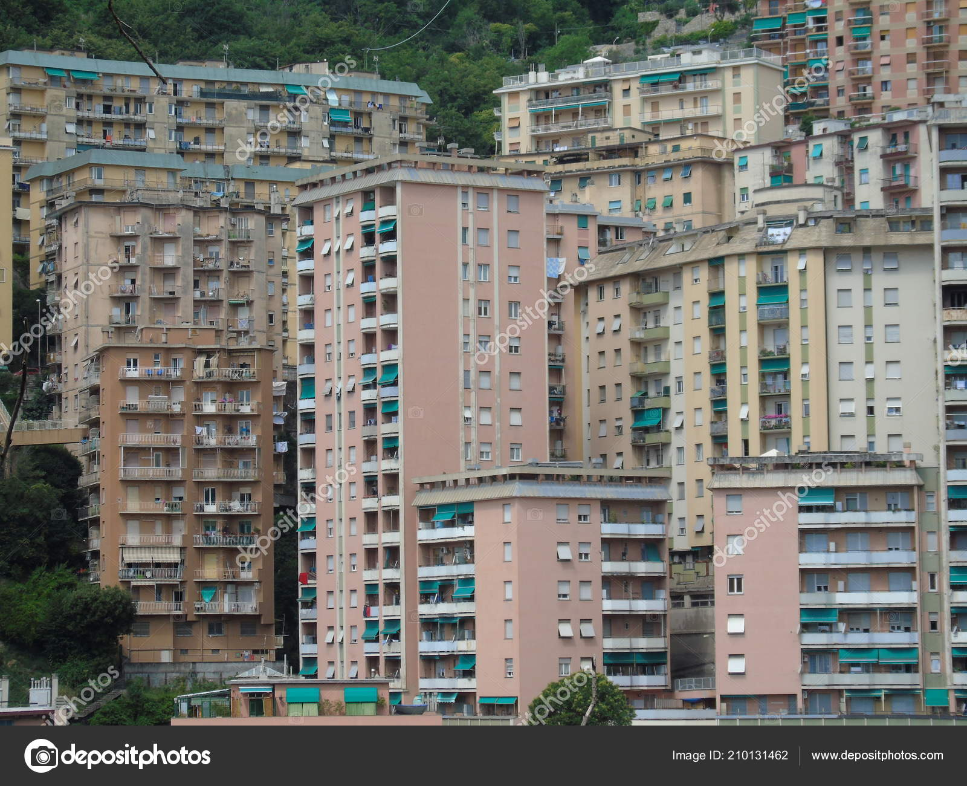
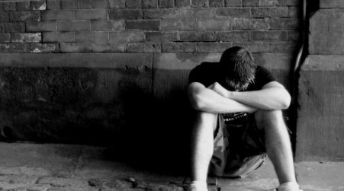
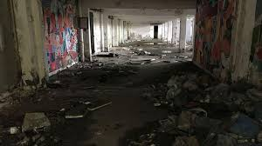



Politiche abitative pubbliche e welfare locale: nuove sfide per il servizio sociale
Anni 50
Piani Ed. Econ. Popolare
Piani Ina Casa
Anni 80
Edilizia resid. pubblica
Iacp
Quartieri edilizio residenziale pubblica
Concentrazione disagio
Anni 90
Piani integrati di intervento
Recupero urbanistico
Il mediatore sociale
Recupero edilizio
Programmi di riqualif.
Recupero ambientale
Contratti di quartiere

Slide 6

Politiche, servizi e migranti: questioni aperte sull’immigrazione
Modelli di integrazione
Modello italiano
Legge 28 febb.1990 n. 39
Dl 18 nov. 1995 n. 489
Legge 6 marzo 1998 n. 40
Legge 30 luglio 2002 n. 189 (Pacc. Sicurezza Maroni)
Legge 2 agosto 2011 n. 129
Le scelte di politica sociale e le norme emanate definiscono il modo in cui l’immigrato è rappresentato e l’idea del ruolo che dovrebbe rivestire all’interno della società. Simone 2016
marginalità dello straniero
Riduzione percorsi mirati
Rid. Soggett.pers. immigrata
Dalla legge 189/02
centralità
Inasprimento perm. soggior
lavoro
Utilità econ.
emigrato
Mutamento continuo
Camb.culturale
Processo politico
Politica migratoria europea
Stabilizzazione legale stranieri
Formalizzazione dei diritti
Lotta contro le discriminizzazioni
Modello delineato nella legge 40/1998 conformemente agli orientamenti comunitari affermava l’universalismo dei diritti e dall’altra riconosceva come un valore i differenti portati culturali degli immigrati

Slide 7



Il servizio sociale e la tutela minorile. Linee di mutamento e interrogativi aperti
Attuale sistema di servizi
Legge 285/1997
Competenza tutela minorile: in capo ai servizi dell’ente locale. I professionisti sono prevalentemente assistenti sociali con presenze dei psicologi
Giudice amministratore
Funzioni di cura attribuite ai servizi del sistema sanitario (bambini e adolescenti).Cura degli adulti attraverso i servizi per dipendenze o salute mentale
Giudice minorile
Gli assistenti sociali nei servizi per la tutela. Una tipologia di quattro idealtipi di operatori
Pericoli
Op. deluso e tradito organizzazione
Divordiati
Op. forte senso di appart. e senso di respons.
Criticamente ingaggiato
Op. scarsa attenzione problemi
Iper adattato
No relazione utente e organizz.
Distaccato e acritico
Senso di appart.
D
A
Terzo attore coop. sociali e org. terzo settore
Cure attribuite ai servizi sist. sanitario
Tutela competenza min. enti locali
Tracce di mutamento ?
C
B

Slide 8
Servizio sociale e lotta alla povertà infantile
Progetto
TFIEY
Operatori dirig. Servizi sociali
Fondazioni
Ricercatori
Risposte efficaci bambini poveri, 0-6 anni
3 Aree
Le fasi del processo di presa in carico: domanda segnalazione, analisi del bisogno;
Valutazione degli assistenti sociali sull’utilità degli interventi erogati a bambini e famiglie;
Suggerimenti degli assistenti sociali per migliorare le risposte: quali interventi privilegiare, come valutare le iniziative formative e come migliorarle.

Slide 9
Servizio sociale e lotta alla povertà infantile
10.000 bambini età 0-6
39% bambini vivono in famiglie straniere
73% famiglie a rischio povertà
41% famiglie basso reddito
36% difficoltà occupazionali
17% deprivazione materiale.
37% segnalazione povertà genitori
25,6% organi giudiziari
13% servizi di prima infanzia
1/6 % forze dell’ordine, enti no profit

Slide 10
Servizio sociale e lotta alla povertà infantile
Problemi considerati
Incapacità genitoriale 12,5
Trascuratezza
maltrattamento
Separazione dei genitori 10%
Problemi economici/ deprivaz./mater.
Disturbi del comportamento/disabilità fisica e/o psichica
Inadeguatezza abitativa/sfratto
Inadeg. socializzazione
Come la formazione potrebbe aiutare gli assistenti sociali ?
Mediazione Familiare
Mediazione Comunitaria
Culturale
Integrazione fra servizi
Aspetti psicologici
Aspetti pedagogici
Lavoro di rete
Interventi innovativi
Nuove prassi
Collaborazione tra soggetti solidali
Progetti ad hoc
Miglioramento Organizzazione

Slide 11
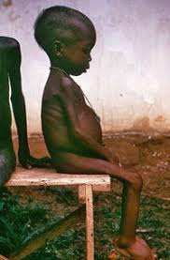
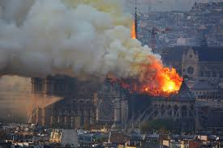
Quale riflessione possiamo fare ?

Slide 12
ONU: “si parla di povertà estrema quando una persona, una comunità o tutti gli abitanti di un’intera ragione sono costretti a vivere con meno di 1,90 dollari al giorno. Meno di due dollari al giorno per procurarsi cibo, acqua, medicine e tutto ciò di cui ci sarebbe bisogno per avere una vita dignitosa”.
La condizione di povertà estrema interessa 902 milioni di persone, circa quindici volte la popolazione italiana.
Quali sono le zone più povere del mondo?
Possiamo dire che la povertà, oggi si estende “a macchia di leopardo” e nessuna zona può dirsi esclusa in assoluto eppure, è possibile individuare zone del pianata dove si concentrano i Paesi più poveri del mondo:
Africa Subsahariana: 42,7 percento
Asia meridionale: 18,8 per cento
Asia orientale e zona del Pacifico: 7,2 per cento
America Latina e Caraibi: 5,6 per cento
In poche ore, uno degli uomini più ricchi di Francia, Francois-Henri Pinault, ha donato 100 milioni di euro per la ricostruzione di Notre-Dame; il capo del prestigioso marchio LVMH Bernard Arnault ha proposto 200 milioni di euro in meno di due giorni ed è riuscito a raccogliere quasi un miliardo di dollari.
?
Il capo del Partito conservatore dei Repubblicani e il presidente del Consiglio della regione dell’Alvernia e delle Alpi Laurent Vaucie ha proposto di contribuire con 2 milioni di euro di fondi pubblici. Il suo esempio è stato seguito da molti altri.
In Italia dati ISTAT: nel 2017 si stimano in povertà assoluta 1 milione e 778 mila famiglie residenti in cui vivono 5 milioni e 58 mila individui; rispetto al 2016 la povertà assoluta cresce in termini sia di famiglie sia di individui.
L’incidenza di povertà assoluta è pari al 6,9% per le famiglie (da 6,3% nel 2016)

Slide 13
Considerazioni finali
Sul tema controverso dei trasferimenti economici alla famiglia
Come è possibile che chi viene a diretto contatto con i problemi dei bambini poveri non veda, non capisca, non contribuisca?
Le determinanti della povertà sono:
Sanitar.
Abitative
Sociali
Relazion.
Genitor
Difficile pensare che non riguardino diverse professioni
17%
Li giudica per niente utili
22 % molto utili
L’esperienza degli assistenti sociali non è rappresentativa della popolazione. Ma della professione, cioè un sottoinsieme esperto che mette a disposizione conoscenze di elevato valore. Una ricerca necessaria per innovare le pratiche professionali, le scelte strategiche, e renderle più coerenti con i problemi da affrontare e gli obiettivi da conseguire. Zeira 2008

Slide 14




Grazie per l’attenzione

